Slide 1


Institución Educativa
San José de Caunapi
PENSAMIENTO
ESPACIAL
Y
SISTEMAS
GEOMÉTRICOS

Slide 2
Institución Educativa
San José de Caunapi
Problema de aplicación
VOLUMEN Y CAPACIDAD

Slide 3
Institución Educativa
San José de Caunapi
VOLUMEN
Es la cantidad de espacio que ocupa un cuerpo en 3 dimensiones.
Y se expresa en unidades cubicas.
          Ejemplo: Cm³, m³ dm³, etc.…

Slide 4
Institución Educativa
San José de Caunapi
CAPACIDAD
Es la cualidad que tienen ciertos objetos (recipientes) de poder contener algún tipo de fluido (líquidos, gases.). L, ml, dl, cl, etc...

Slide 5
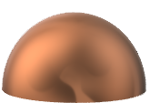
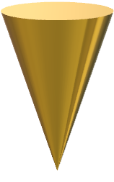
Institución Educativa
San José de Caunapi
6 cm
Juliana compra un helado de chocolate con forma de cono como se muestra en la figura.
Juliana desea saber cuantas calorías contiene el helado, sabiendo que cada 100 gr de crema de chocolate contiene 216 calorías
9 cm

Slide 6
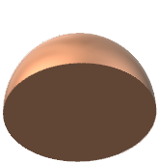
Institución Educativa
San José de Caunapi
6 cm
SEMI ESFERA
CONO
r
r
G
9 cm
HELADO DE
CHOCOLATE
    r = 6 cm
    G = 9 cm

Slide 7










PASO 1
Hallar el volumen del cono
$${ V}_{c}=\frac{π∙r^{2}∙h}{3}$$
Datos:
$$r=6 cm$$
6 cm
$$π≈3,14$$
$$h= ?$$
$$h=6,7 cm$$
6 cm
h
$${(9 cm)}^{2} =h^{2}{+(6 cm)}^{2}$$
9 cm
$$h^{2}={(9 cm)}^{2}{−(6 cm)}^{2}$$
h
9 cm
$$h=\sqrt{{(9 cm)}^{2}{−(6 cm)}^{2}}$$
$$h=6,7 cm$$
Institución Educativa
San José de Caunapi

Slide 8
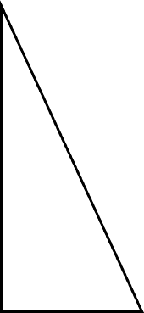


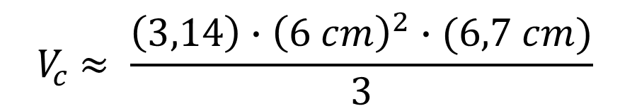
PASO 1
Hallar el volumen del cono
$${ V}_{c}=\frac{π∙r^{2}∙h}{3}$$
Datos:
$$r=6 cm$$
6 cm
$$π≈3,14$$
$$h=6,7 cm$$
h
$${ V}_{c} ≈ \frac{\left(3,14\right)∙{\left(6 cm\right)}^{2}∙(6,7 cm)}{3}$$
9 cm
$${ V}_{c} ≈252,5 {cm}^{3}$$
Institución Educativa
San José de Caunapi

Slide 9








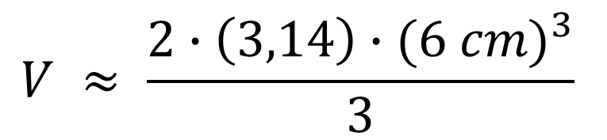

PASO 2
Hallar el volumen de la Semiesfera
Datos:
$$r=6 cm$$
$$2$$
$$4$$
$$V=\frac{ ∙π∙r^{3}}{3}$$
$$π≈3,14$$
$$E$$
$$\frac{E}{2}$$
r
$$V ≈ \frac{2∙\left(3,14\right)∙{(6 cm)}^{3}}{3}$$
$$\frac{E}{2}$$
$$V ≈452,2 {cm}^{3}$$
$$\frac{E}{2}$$
Institución Educativa
San José de Caunapi

Slide 10
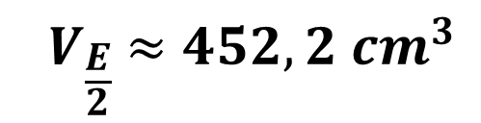

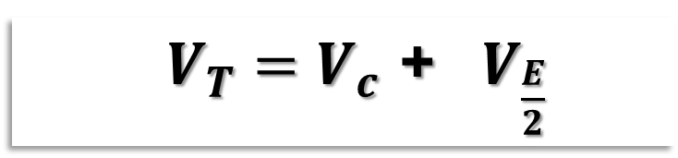

PASO 3
${ V_{T}=V}_{c}$ + ${ V}_{\frac{E}{2}}$
$${ V}_{\frac{E}{2}} ≈452,2 {cm}^{3}$$
${ V}_{T} ≈704,7 {cm}^{3}=$
$${ V}_{c} ≈252,5 {cm}^{3}$$
Institución Educativa
San José de Caunapi

Slide 11
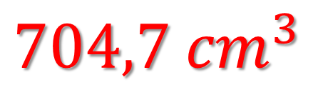




PASO 4
Convertir $704,7 {cm}^{3}$a $gramos$
Sabemos que en $100 gr ⟶ 216 Cal$
Factor de conversión
$1 {cm}^{3}=1ml=1gr$
$$704,7 {cm}^{3}$$
$≈ 704,7 gr$
Institución Educativa
San José de Caunapi

Slide 12
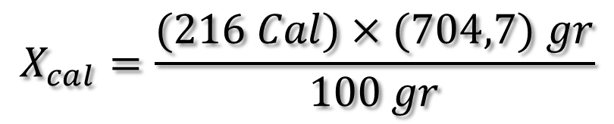
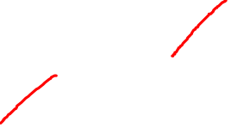
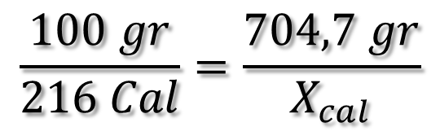
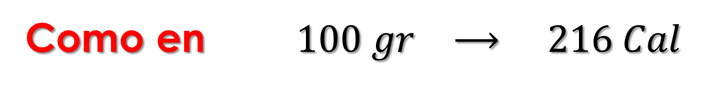
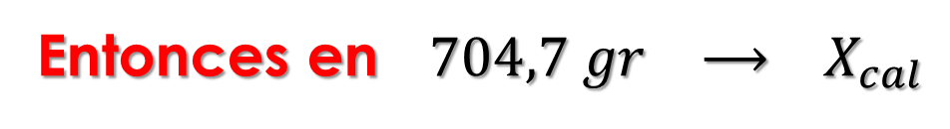

PASO 5
Determinar cuantas calorías tiene el helado de Juliana
Asi
Como en $100 gr ⟶ 216 Cal$
$$\frac{100 gr}{216 Cal}=\frac{704,7 gr}{X_{cal}}$$
Entonces en $704,7 gr ⟶ X_{cal}$
$$X_{cal}=\frac{(216 Cal)×(704,7) gr}{100 gr}$$
$$=1.522,2 Cal$$
Asi, podemos ver que el helado de chocolate de Juliana contiene 1.522,2 calorías.
Institución Educativa
San José de Caunapi

Slide 13
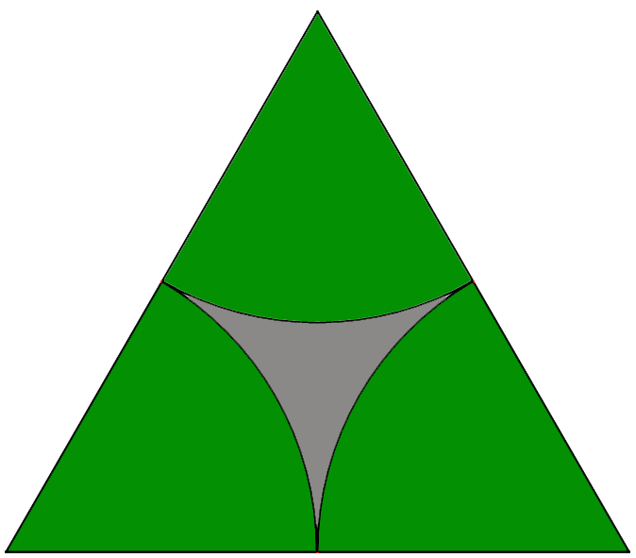
RESOLVER EN CASA
Institución Educativa
San José de Caunapi
En una sección de un parque se desea construir una zona verde que tiene forma triangular equilátero, con tres áreas de sector circular, como se muestra en la figura.
Si la longitud de cada lado de dicha zona verde mide 12 metros.
12 m
¿Determina cual es el área sobrante de color gris?
https://jimrjimenez.wixsite.com/numerosyletras

Slide 14
Institución Educativa
San José de Caunapi

